Slide 1
Тема урока: «Танец и виды танцевального искусства».
Ознакомиться с материалом презентации.
На альбомном листе выполнить несложный зарисовок человека в движении (Схемы построения человека расположены в конце презентации).

Slide 2
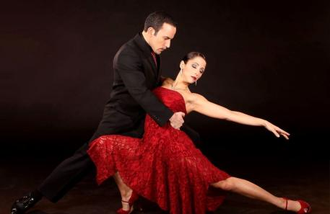
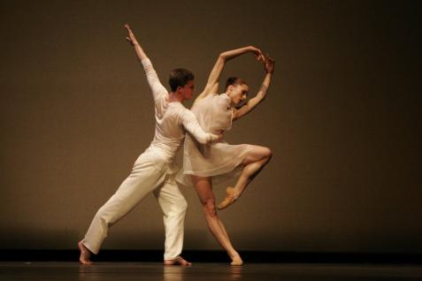
Та́нец — ритмичные, выразительные телодвижения, обычно выстраиваемые в определённую композицию и исполняемые с музыкальным сопровождением. Танец, возможно — древнейшее из искусств: оно отражает восходящую к самым ранним временам потребность человека передавать другим людям свои радость или скорбь посредством своего тела.

Slide 3
Виды танцевального искусства

Slide 4
Классический танец: балет
Исторический танец
Клубные танцы
Латиноамериканские танцы
Народный танец
Свадебный танец
Спортивные танцы
Акробатические танцы
Ритуальные танцы
Танцы ХХ века: Современный танец

Slide 5
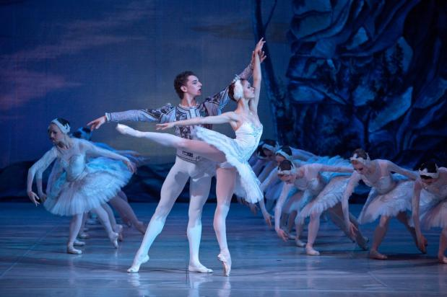
Класси́ческий та́нец — основное выразительное средство балета; система, основанная на тщательной разработке различных групп движений, появившаяся в конце XVI века в Италии и получившая своё дальнейшее развитие во Франции...

Slide 6
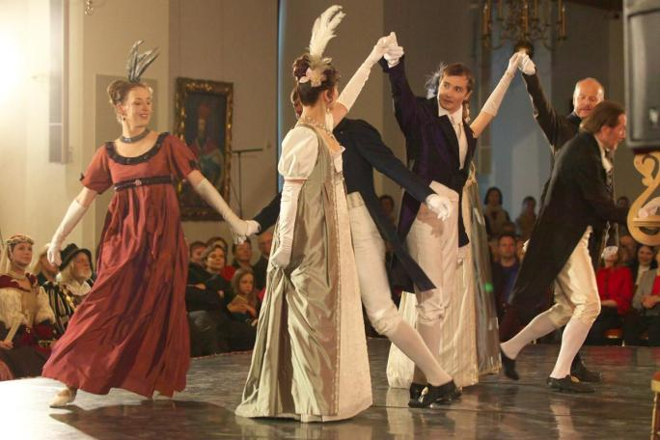
Исторические танцы — общее название для танцев прошлых эпох, исполняемых в настоящее время.

Slide 7

Клубные Танцы / Club-Dance - это широкая палитру танцевальных стилей, которые позволяют двигаться в ритме любой музыки, которая звучит в самых разных клубах.

Slide 8
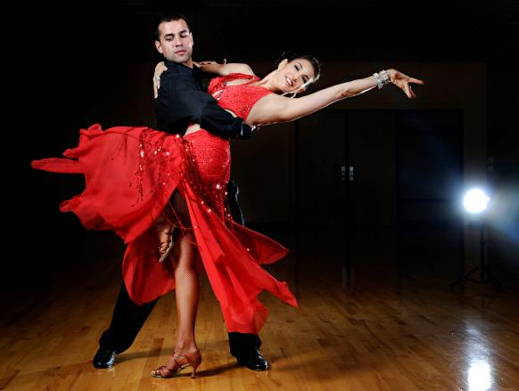
Латиноамериканские танцы — общее название бальных и народных танцев, сформировавшихся на территории Латинской Америки. Подобно тому как сама Латинская Америка появилась в результате испано-португальской колонизации.

Slide 9
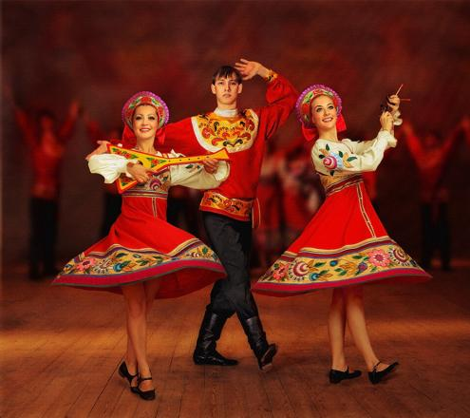
Народный танец — фольклорный танец, который исполняется в своей естественной среде и имеет определённые традиционные для данной местности движения, ритмы, костюмы и тому подобное.

Slide 10
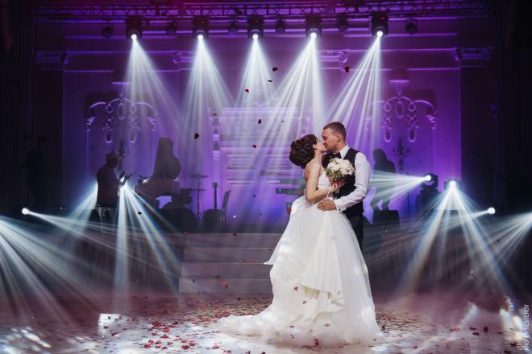
Свадебный танец - это красивая традиция, уходящая своими корнями в глубину веков. Еще наши предки, собираясь связать свои жизни, выражали свои чувства языком тела.

Slide 11
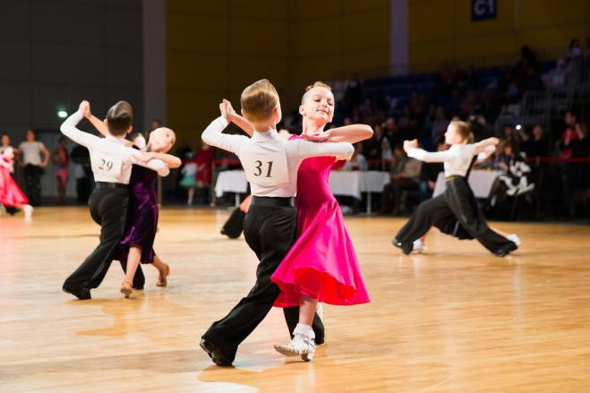
Спортивно-бальные танцы — группа различных парных танцев, некоторые из которых имеют народные истоки. Исполнялись на балах, которые проводились в помещениях, застеленных паркетом.

Slide 12
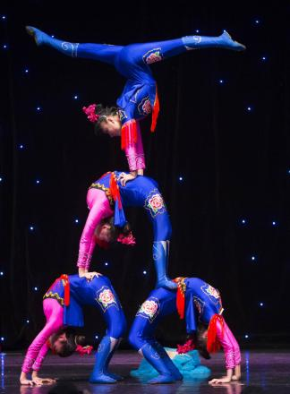
Акробати́ческий та́нец — это вид спорта, в котором спортсмены соревнуются в техническом мастерстве и выразительности исполнения под музыку сложных акробатических движений и танцевальных элементов.

Slide 13
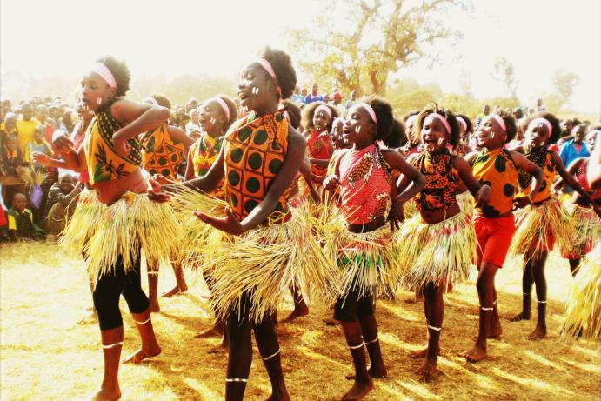
Ритуальные танцы, танцы-посвящения, поклонения, подношения, благодарения и молитвы – существовали в древности по всей территории планеты.

Slide 14
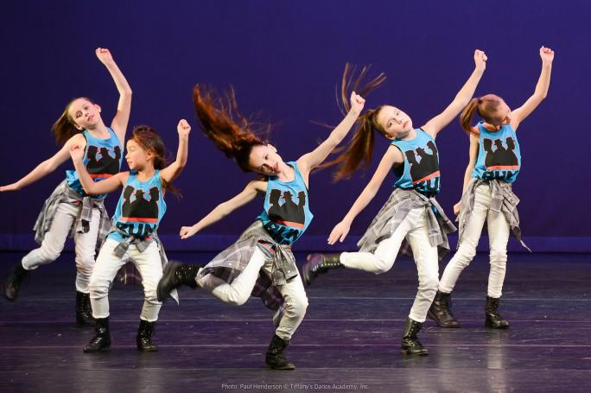
Современный танец – это передача понимания окружающего мира через призму современности – поп-музыку, мейнстрим, стиль одежды, раскованность.

Slide 15
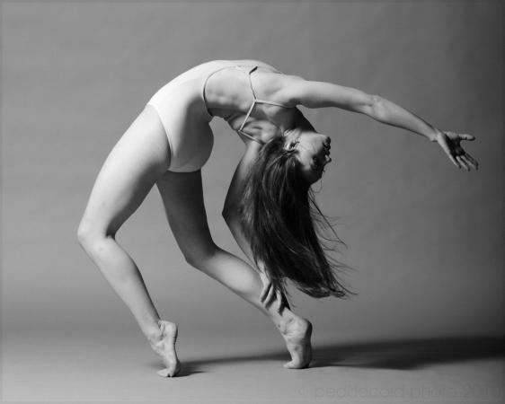
Пластика — в танце и в сценическом искусстве — общая гармония, согласованность движений и жестов; одна из обязательных дисциплин в театральных вузах.

Slide 16
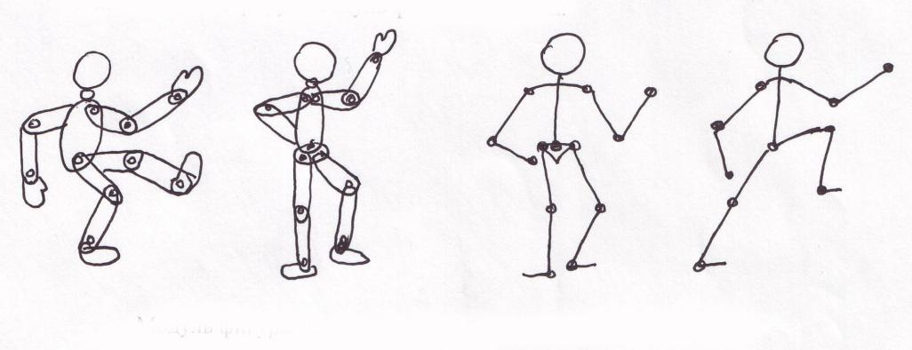
Схемы построения человека в движении

Slide 17
